Slide 1
Цели и задачи
Цель проекта – создание модели кабинета для скринингового обследования здоровья школьников.
Для достижения поставленной цели требуется решить следующие задачи:
Обзор аналогов
Выбор медицинских показателей и способов их автоматического измерения
Реализация автоматического измерения выбранных медицинских показателей

Slide 2
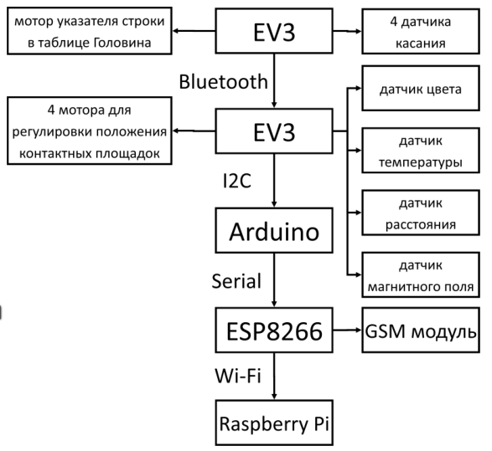
Схема взаимодействия модулей системы

Slide 3
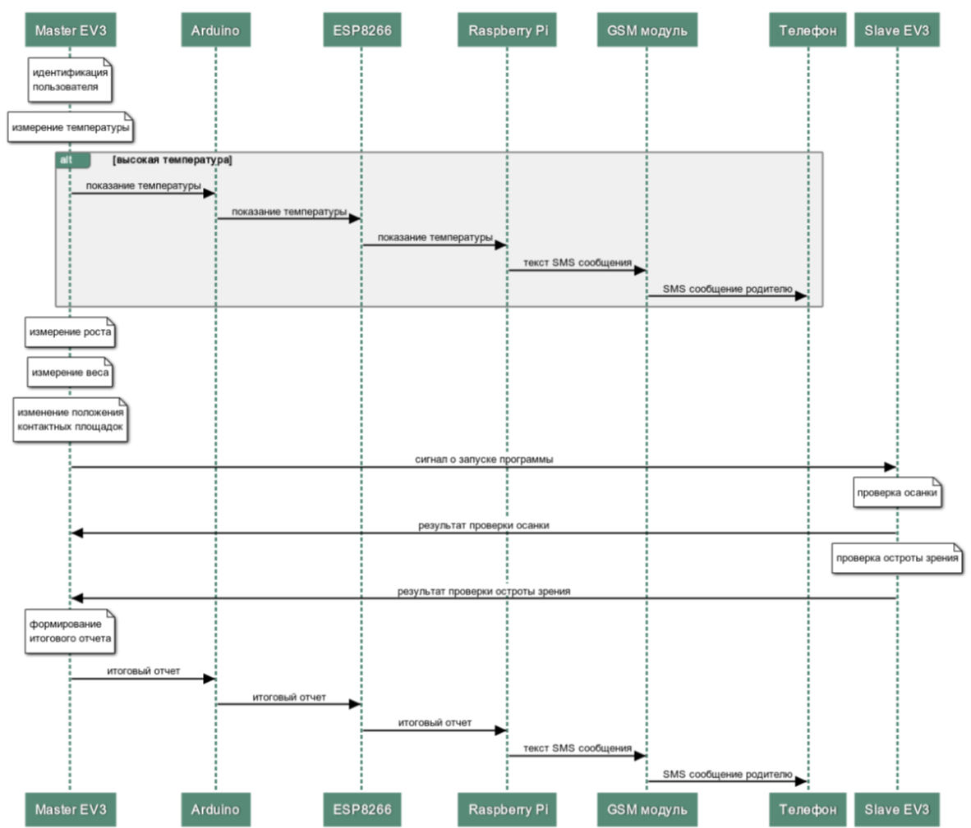
Диаграмма выполнения скриннингового обследования

